Slide 1
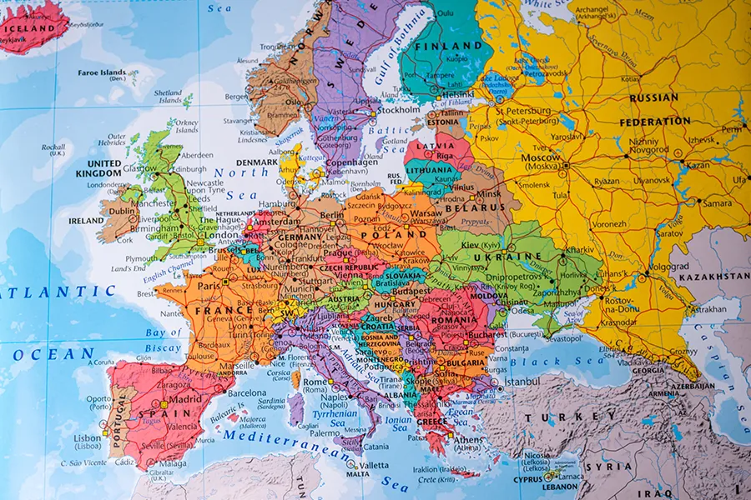
AVRUPA
Dr. Öğr. Üyesi Merve Altundal Öncü

Slide 2
Avrupa kıtası, Asya’nın batıya doğru uzanan bir parçası olup, eski dünya karaları üzerinde yer alır. Okyanusya’nın ardından dünyanın en küçük kıtası olma özelliği taşır.
Avrupa kıtası çok parçalı bir görünüme sahiptir. Okyanus ve denizler kara içlerine sokulmuşlardır. Bu nedenle özellikle Batı Avrupa’da hemen hiçbir yerin denizden uzaklığı 500 km’yi geçmez.
Kıyılarının uzunluğu 38.000 km’yi bulan kıtada denizlere ve okyanuslara doğru sokulmuş pek çok yarımada mevcuttur. Bunların başlıcaları, Akdeniz’den batıya doğru İber, İtalya ve Balkan yarımadaları, Atlas okyanusunda İskandinav yarımadası, Baltık ve Kuzey denizi arasında Jutland (Danimarka) yarımadasıdır. Ayrıca kıtayı üç yönden çevreleyen denizlerde çok sayıda ada bulunur. Büyük adalar Britanya, İrlanda, İzlanda, Blear adaları, Sardinya, Korsika, Sicilya ve Girit’tir.

Slide 3
Yüzölçümü Bakımından En Büyük Ülke: Ukrayna
Yüzölçümü Bakımından En Küçük Ülke: Vatikan
Nüfus Bakımından en büyük Ülke: Almanya
Nüfus Bakımından En Küçük Ülke: Vatikan
Nüfus Yoğunluğu En Yüksek Olan Ülke: Monako Prensliği (15.000 kişi/km²)
Nüfus Yoğunluğu En Düşük Olan Ülke: İzlanda (3 kişi/km²)

Slide 4
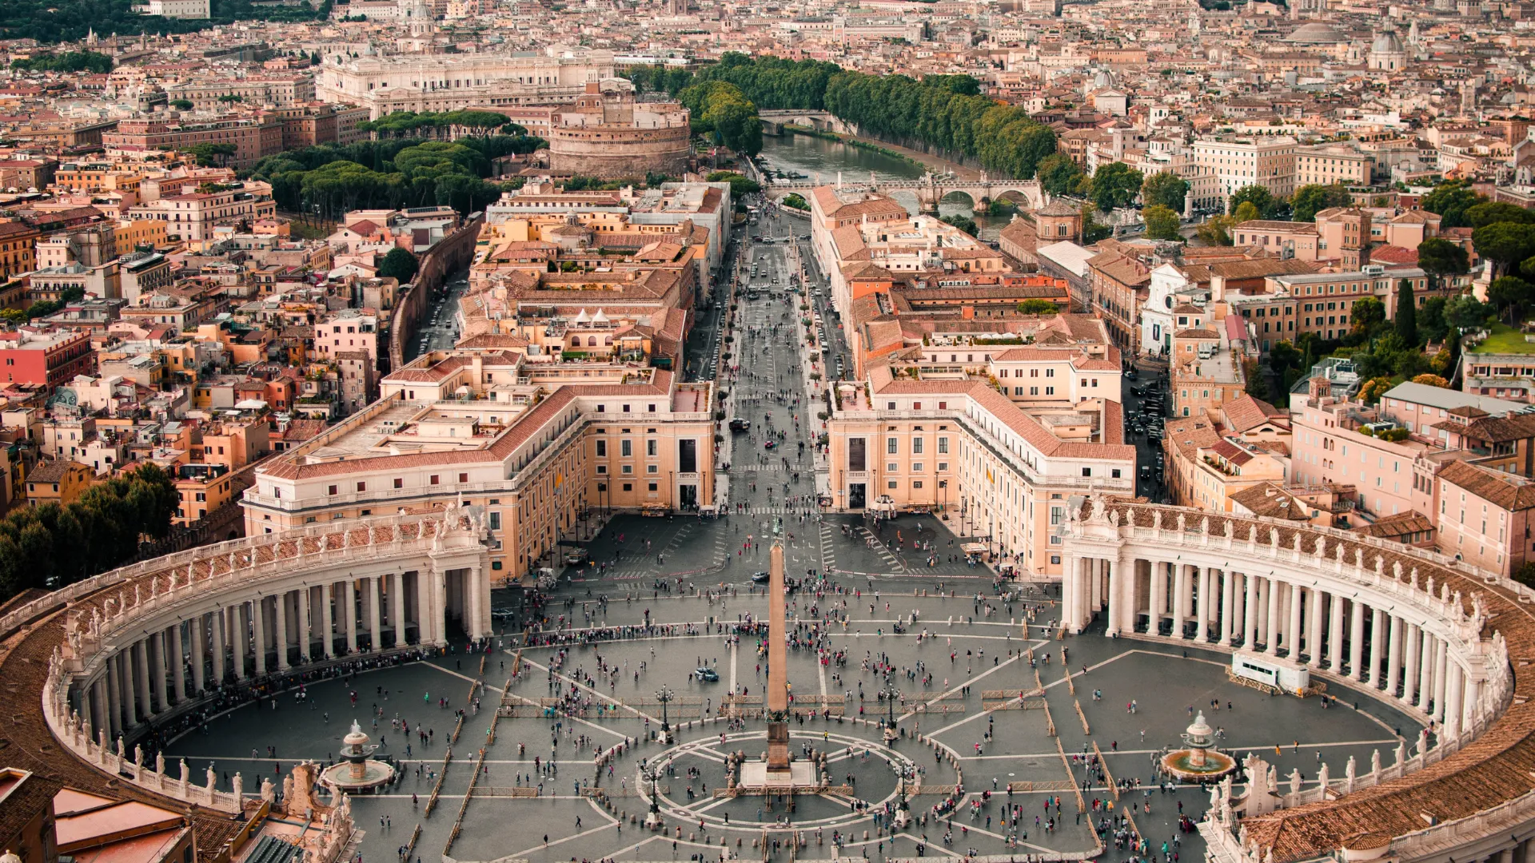
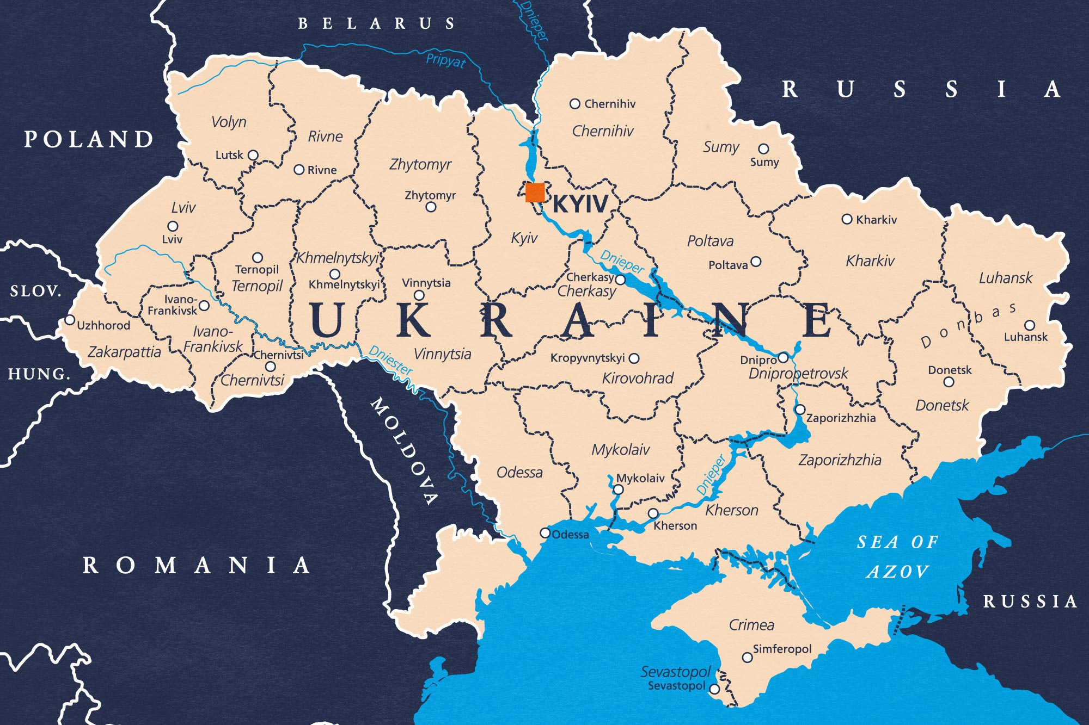
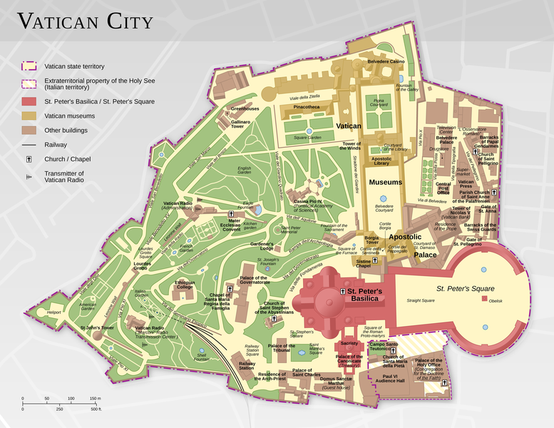

Slide 5
Avrupa kıtası bir bütün olarak fazla yüksek değildir. Nitekim ortalama yükseltisi sadece 330 km’dir. Yeryüzü şekilleri bakımından doğu ve kuzeyde yeknesaklık, batı ve güneyde çeşitlilik göze çarpar.
Kıtanın kıvrım sistemleri ve görüldükleri kesimler şunlardır:
Kaledonya Kıvrımları (Kıtanın Kuzey ve Kuzeybatısında)
Hersiniyen Kıvrımları (Kıtanın Batı ve Orta Kesiminde)
Alp Kıvrımları (Güney Avrupa’da)
Düzlük alanlar ve bulundukları yerler ise şöyle sıralanabilir:
Eski Peneplen ve Platformlar (Doğu ve Kuzeydoğu Avrupa’da)
Çöküntü Havzaları (Orta Avrupa’da)
Alüvyal Birikim Ovaları (Alplerin Çevresindeki Çukur Alanlar ve Kıyılarda)

Slide 6
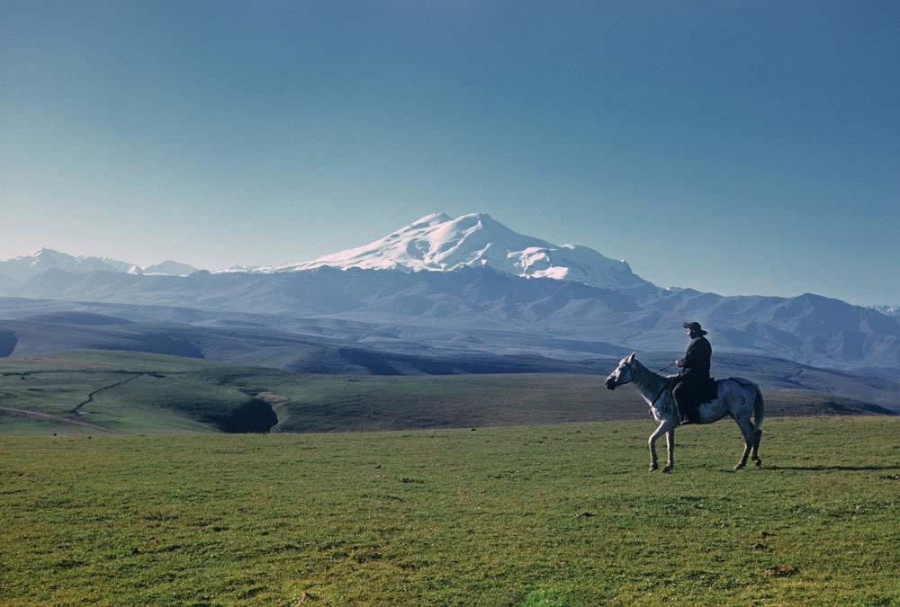
En yüksek noktası: Kafkas Dağlarındaki Elbrus Zirvesi: 5.642 m

Slide 7
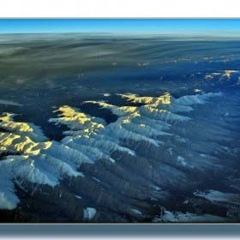
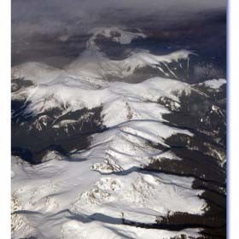
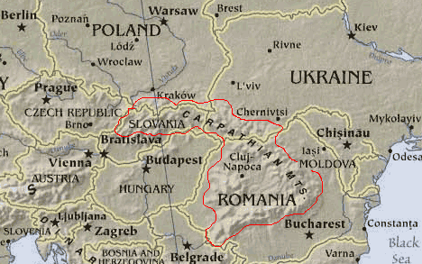
En Uzun Sıradağlar: Karpatlar (1.300 km)

Slide 8
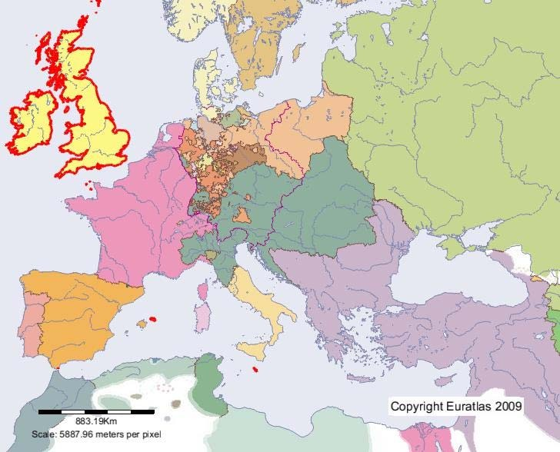
En Büyük Ada: Büyük Britanya

Slide 9
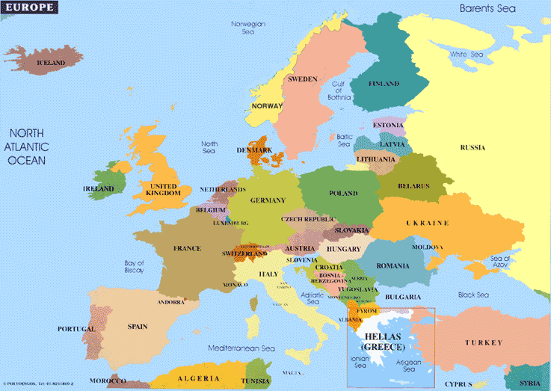
En Büyük Yarımada: İskandinavya

Slide 10
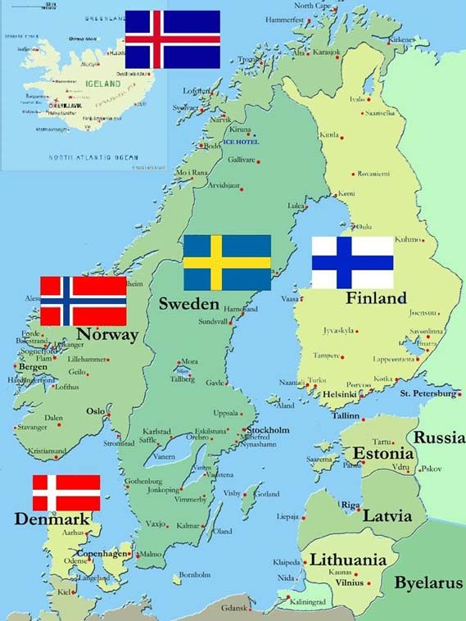

Slide 11
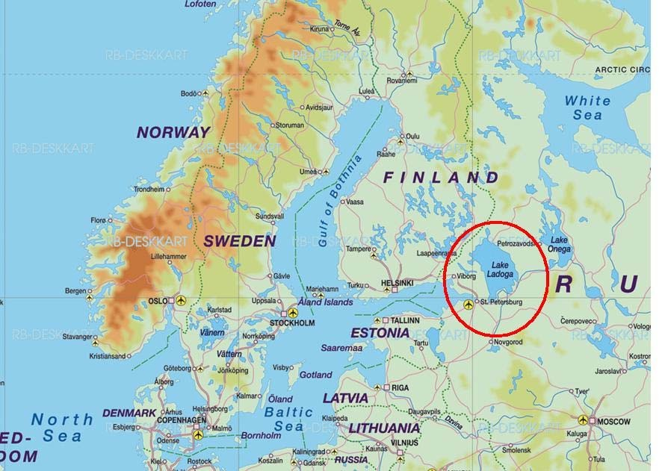
En Büyük Göl: Ladoga

Slide 12
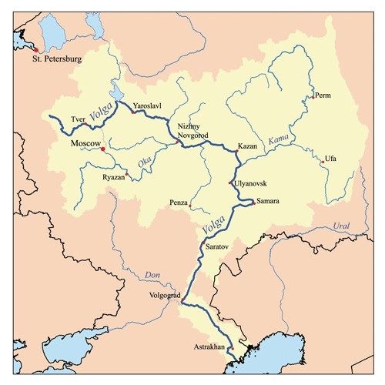
En Büyük Nehir: Volga

Slide 13
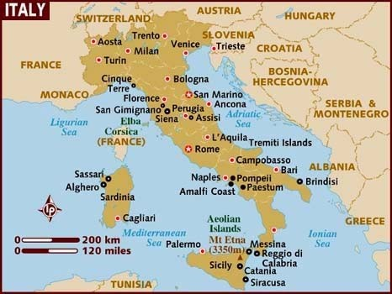
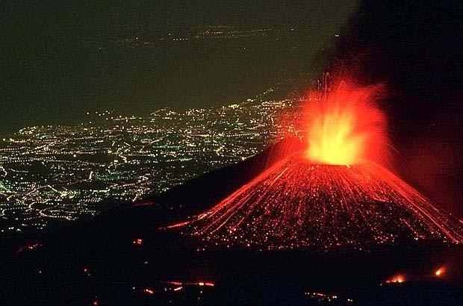
En Yüksek Volkanik Dağ: Etna Yanardağı (3.340 m)

Slide 14
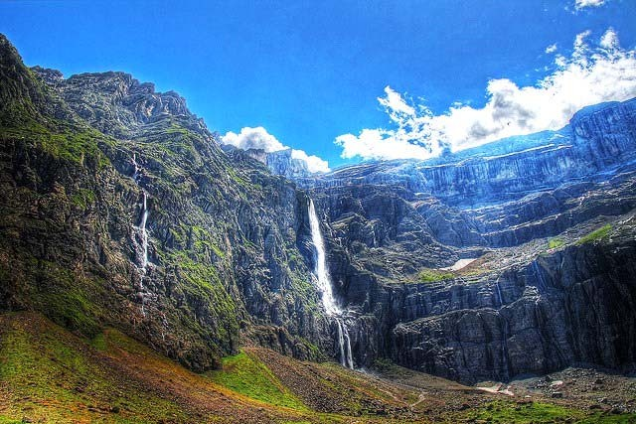
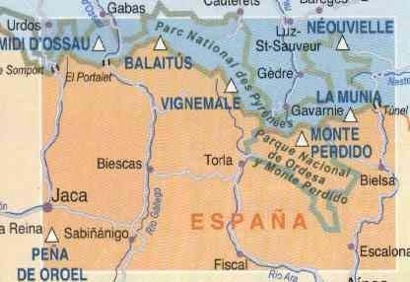
En Yüksek Çağlayan: Gavarnie (Fransa) 421m.

